Slide 1
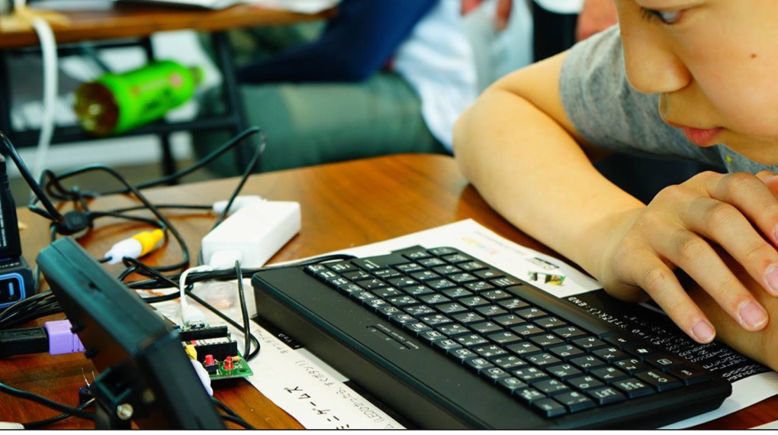
はじめてのプログラミング
with IchigoJam R
このプレゼンテーションは CC BY のオープンデータです
出典記載のみで、編集・改変して自由に活用いただけます
https://ichigojam.net/

Slide 2
コンピューターと
なかよくなろう

Slide 3
こどもパソコン IchigoJam
1,500円〜

Slide 4
じぶんのパソコン、はんだづけ！
https://ichigojam.net/

Slide 5
これがコンピューター！
おねだん、300円！

Slide 6
コンピューターと
はなそう

Slide 7
・・・
（ミミ、ナイヨ）
ハロー

Slide 8
セットアップ！

Slide 9
テレビ
IchigoJamをつないで、スイッチオン
でんげん
キーボード
④
⑤
①
②
③
ON
⑥

Slide 10
IchigoJam BASIC
OK
てんめつしているのは、カーソル

Slide 11
IchigoJam BASIC
OK
A
キーボードで「A」と、うってみよう

Slide 12
IchigoJam BASIC
OK
A
A
エンターキー

Slide 13
IchigoJam BASIC
OK
A
Syntax error
A
エンターキー

Slide 14
?
シラナイ
コトバダナー
A
Syntax error
（エー、エンター）
（シンタックス エラー）

Slide 15
この LED をつけてもらおう

Slide 16
LED1
1
E
D
L
L E D 1 エンター

Slide 17
!
*
シッテル！
OK
LED1
（オーケー）
（エルイーディー、ワン、エンター）

Slide 18
LED0
0
E
D
L
エンターキー

Slide 19
!
シッテル！
OK
LED0
（エルイーディー、ゼロ、エンター）

Slide 20
LED1
1
E
D
L
L E D 1 エンター

Slide 21
LED0
0
E
D
L
エンターキー

Slide 22
LED
E
D
L
エンターキー

Slide 23
LLL
1
うちすぎてみよう

Slide 24
L
Back
Space
1
そんなときはバックスペース
（カーソルひだりひとつけす）

Slide 25
ひからせて。けして
LED1:LED0
け
:
コロン
;
セミコロン

Slide 26
LED1:LED0
OK
（さいごに、エンター）
おや？

Slide 27
LED1:LED0
OK
1
カーソル「上」２回

Slide 28
LED1:LED0
OK
1
エンターでもういちど！

Slide 29
ここでもんだい！

Slide 30
CPU
300円のコンピューター
1秒間に何回計算できる？

Slide 31
CPU
１秒に１億万回！

Slide 32
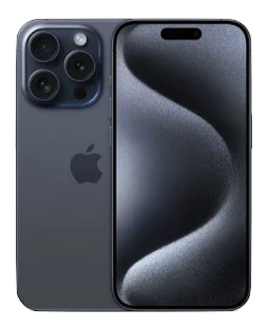
(C)IchigoJam
(C)Apple
(C)NVIDIA
(C)RIKEN
IchigoJam R | iPhone 15 Pro | NVIDIA RTX4090 | スパコン富岳
1億回 | 34兆回 | 1400兆回 | 44京回
IchigoJam 何台分？→ | 34万台分 | 1400万台分 | 44億台分
1500円 | 15万円 | 30万円 | 1100億円

Slide 33
まって = WAIT

Slide 34
まって
WAIT180
エンター、おしてから
OKとかえるまでなんびょう？

Slide 35
ひかって。３びょうまって。けして
LED1:WAIT180:LED0
け
け
:
コロン
;
セミコロン

Slide 36
うしろにつづけてかいて、エンター
2かいてんめつ！
LED1:WAIT180:LED0:WAIT60:LED1:WAIT60:LED0
2かい、ひかった？
*うたなくていいよ

Slide 37
10かいひからせるには？

Slide 38
LED1:WAIT10:LED0:WAIT10:LED1:WAIT10:LED0:WAIT10:LED1:WAIT10:LED0:WAIT10:LED1:WAIT10:LED0:WAIT10:LED1:WAIT10:LED0:WAIT10:LED1:WAIT10:LED0:WAIT10:LED1:WAIT10:LED0:WAIT10:LED1:WAIT10:LED0:WAIT10:LED1:WAIT10:LED0:WAIT10:LED1:WAIT10:LED0
10回ひかる！
*うたなくていいよ

Slide 39
プログラム

Slide 40
エンター
1 LED1:WAIT10
2 LED0:WAIT10
スペース
け
:
コロン
;
セミコロン

Slide 41
がめんをきれいに
F1
CLS
F1

Slide 42
リスト（プログラムみせて）
おぼえてるよ！
LIST
F4

Slide 43
ラン（はしれ！／うごかす）
F5
RUN
F5

Slide 44
1000回やって？

Slide 45
くりかえし
3 GOTO1
F5
1へいって

Slide 46
エルチカゲーム
とめてひかってたら、かち！

Slide 47
とまって！エスケープキー
[ESC]キー

Slide 48
ラン（はしれ！／うごかす）
F5
RUN
F5

Slide 49
リスト（プログラムみせて）
おぼえてるよ
LIST
F4

Slide 50
カーソルキーとバックスペースでかいぞう
かえたぎょうで「エンター」をおして「F5」
1 LED1:WAIT10
2 LED0:WAIT30
3 GOTO1
F5
カーソルキー
かんたんに？

Slide 51
カーソルキーとバックスペースでかいぞう
かえたぎょうで「エンター」をおして「F5」
1 LED1:WAIT5
2 LED0:WAIT10
3 GOTO1
F5
カーソルキー
いろいろためそう

Slide 52
ほぞん（プログラムかきこみ）
F3、エンター
SAVE
F3

Slide 53
IchigoJamのスイッチ、オフ
OFF

Slide 54
テレビとキーボードをぬこう
②
①

Slide 55
ボタンをおしながらスイッチオン！
ボタンを
おしながら
①
スイッチON
②
ボタンをはなして
LEDをみる
③

Slide 56
エルチカロボット
できた！
*

Slide 57
みのまわりのロボット
パナソニック洗濯機

Slide 58
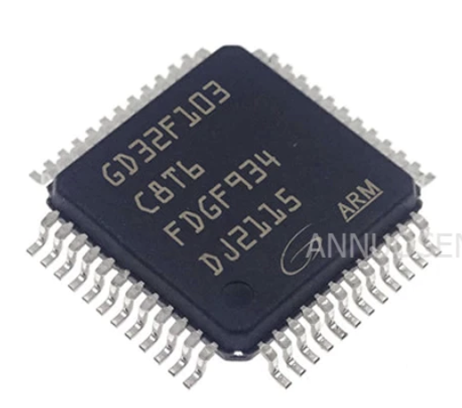
ぜんぶ、だれかが
プログラミングしたもの
画像、AliExpress

Slide 59
10 PWM 2,80:WAIT30
20 PWM 2,70:WAIT10
30 GOTO10
RUN
サーボをうごかす
ちゅうい！
70〜200まで

Slide 60
ひかりセンサーをつなごう
CN4
CdS 30円
GND
むきはないので、どちらでも
GNDとBTNへさしこむ
BTN
NEW
10 A=ANA():?A:WAIT10
30 GOTO10
RUN

Slide 61
おんどセンサーをつなごう
MCP9700-A/TO
30円
CN4
たいらなほうを上
(OUT8)
IN1
IN2
IN4
いちばん下、すこしまげる
(OUT11)
NEW
10 OUT8,0:OUT11,1
20 A=ANA(2):?A
30 GOTO20
RUN

Slide 62
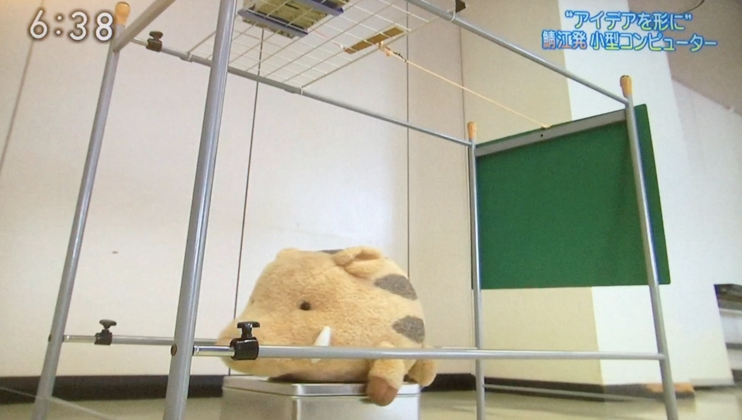
NHK
おはよう日本
（東海北陸地区）
2015.12.7
センサーで
イノシシを察知
↓
モーター動かし
オリを閉める

Slide 63
コンピューターは
どこにいる？

Slide 64
お家のコンピューター
さがしてみよう！

Slide 65
テレビゲームをつくろう
with IchigoJam
このプレゼンテーションはオープンデータです
http://ichigojam.net/

Slide 66
スイッチオフ
スイッチOFF

Slide 67
テレビとキーボードをつないで、スイッチオン
②
①

Slide 68
プログラムよみこみ
F2、エンター
LOAD
F2

Slide 69
リスト（プログラムみせて）
おもいだしたよ
LIST
F4

Slide 70
さいしょから（プログラムクリア）
いちどスイッチオフ
でもOK!
NEW

Slide 71
リスト（プログラムみせて）
わすれたよ
LIST
F4

Slide 72
うごかして
なにもしないよ
RUN
F5

Slide 73
IchigoJamスペシャル
Alt（オルト）キーをおしながら「C」をおす
そ
+
C
Alt
c
C
Alt

Slide 74
キーのうえにあるもじは
シフトキーをおしながらおす
=
ほ
+
-
=
shift
ほ
Shift

Slide 75
がめんをきれいに
F1
CLS
F1

Slide 76
ゲームづくり、はじめ！
10 CLS:X=15
け
Shift+ほ
なぜか10から

Slide 77
ラン（はしれ！／うごかす）
F5
RUN

Slide 78
はてなマークでがめんにひょうじ
なにがでるかな？
?X
Shift+め

Slide 79
リスト（プログラムみせて）
おもいだしてるよ
LIST
F4

Slide 80
コンピューターのきおく
ばしょ
かず
0
1
2
3
4
5
6
7
8
9
10
11
12
13
14
4
32
9
4
16
2
0
0
0
0
0
0
0
0
0
0
あるかないかで、きおく
1つを1bitとよぶよ
ボクのきおくは32768コ

Slide 81
コンマ
ね
ダブルクォート
Shift+2
20 LC X,5:?”c”
Alt+C
Shift+め
ハテナ
F5
しゅじんこう

Slide 82
かっこ
Shift+8
かっこ
Shift+9
ダブルクォート
Shift+2
30 LC RND(32),23:?”*”
ね
コンマ
Shift+め
ハテナ
Shift+け
アスタリスク
れんだする
F5
てきキャラ

Slide 83
40 GOTO20
F5
！？

Slide 84
とまって！エスケープキー
[ESC]キー
A

Slide 85
リスト（プログラムみせて）
はやすぎた？
LIST
F4

Slide 86
35 WAIT3
F5
スピードちょうせい

Slide 87
とめる（ESC）
みる（F4）
うごかす（F5）
イコール
Shift+ほ
かっこ
Shift+8
かっこ
Shift+9
36 X=X-BTN(28)+BTN(29)
ほ
マイナス
Shift+れ
プラス
カーソルでそうさ

Slide 88
とめる（ESC）
みる（F4）
うごかす（F5）
かっこ
Shift+8
かっこ
Shift+9
39 IF SCR(X,5) END
ね
コンマ
あたりはんてい

Slide 89
ゲームできた！？

Slide 90
じつはバグがあるよ

Slide 91
エンター、F5
イコール
Shift+ほ
37 X=X&31
Shift+6
アンド
バグをつぶそう

Slide 92
ゲームたいかい！

Slide 93
プログラムのつくりをかくにん
さいしょだけ（セットアップ）
10 CLS:X=15
20 LC X,5:?”c”
30 LC RND(32),23:?”*”
35 WAIT3
36 X=X-BTN(28)+BTN(29)
37 X=X&31 39 IF SCR(X,5) END
40 GOTO20
くりかえし（ループ）
じぶんキャラのいちに、なにかあれば、おわる（END）
アプリのきほん！

Slide 94
つないでつくる、プログラム
タイトル
セットアップ
ループ
ゲームメイン
ゲームオーバー
セットアップ
セットアップ
ループ
ループ
エンディング
こんかいつくったのは
このぶぶん！
セットアップ
ループ

Slide 95
F4でひょうじ
かえたら、エンター
F5
10 CLS:X=15
20 LC X,5:?”c”
30 LC RND(32),23:?”eee”
35 WAIT3
36 X=X-BTN(28)+BTN(29)
37 X=X&31
39 IF SCR(X,5) END
40 GOTO20
なんいどアップ

Slide 96
F4でひょうじ
かえたら、エンター
F5
10 CLS:X=15
20 LC X,5:?”c”
30 LC RND(32),23:?”eee”
35 WAIT6
36 X=X-BTN(28)+BTN(29)
37 X=X&31
39 IF SCR(X,5) END
40 GOTO20
なんいどダウン

Slide 97
F4でひょうじ
かえたら、エンター
F5
10 CLS:X=15:CLT
20 LC X,5:?”c”
30 LC RND(32),23:?”eee”
35 WAIT6
36 X=X-BTN(28)+BTN(29)
37 X=X&31
39 IF SCR(X,5) ?TICK():END
40 GOTO20
スコアひょうじ

Slide 98
F4でひょうじ
かえたら、エンター
F5
38 BEEP 20
BGM

Slide 99
F4でひょうじ
かえたら、エンター
F5
38 BEEP RND(20)
BGM2

Slide 100
F4でひょうじ
かえたら、エンター
F5
10 CLS:X=15:CLT
20 LC X,5:?”c”
30 LC RND(32),23:?”eee”
35 WAIT 6
36 X=X-BTN(28)+BTN(29)
37 X=X&31
39 IF SCR(X,5) PLAY”T900<GE
C2”:?TICK():END
40 GOTO 20
ゲームオーバー音

Slide 101
F4でひょうじ
かえたら、エンター
F5
10 CLS:X=15:CLT
20 LC X,5:?”c”
30 LC RND(32),23:?”eee”
35 WAIT 10-TICK()/120
36 X=X-BTN(28)+BTN(29)
37 X=X&31
39 IF SCR(X,5) ?TICK():END
40 GOTO 20
だんだんはやく

Slide 102
まとめ

Slide 103
きょうつかったコマンド
LED : WAIT LIST RUN GOTO SAVE LOAD NEW CLS LC RND BTN IF SCR END = + - &
()
21コ / 100コ

Slide 104
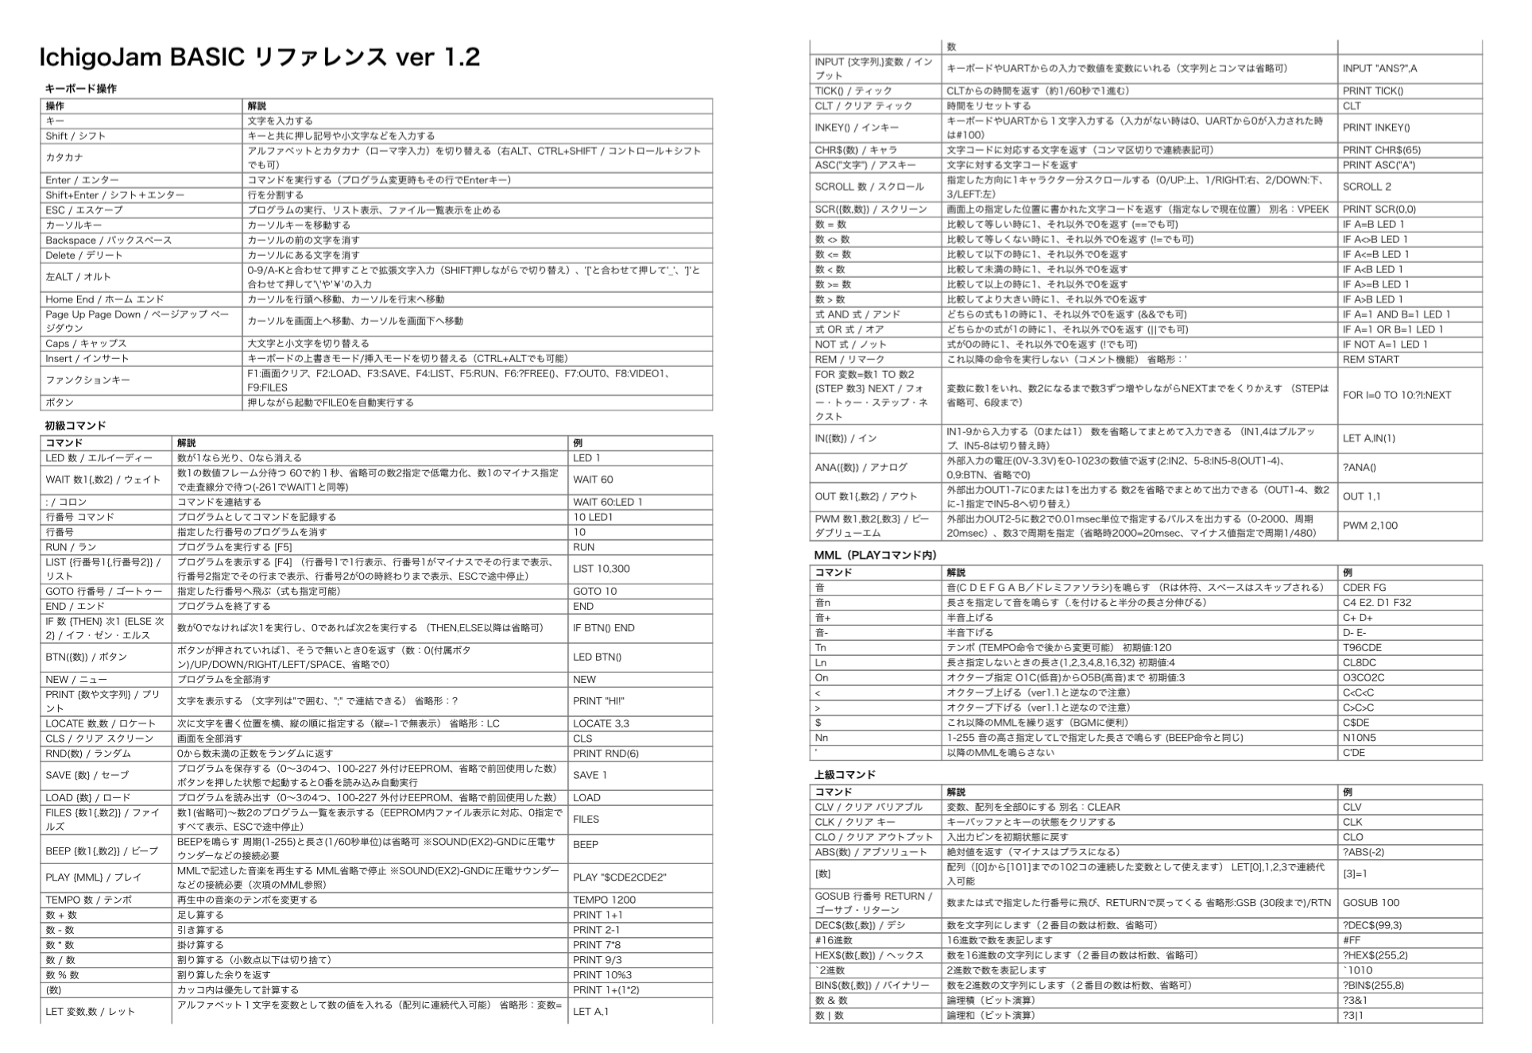
http://ichigojam.net/IchigoJam.html
100コマンド！

Slide 105
インターネットとは？

Slide 106
インターネットは
たくさんつながった
コンピューター

Slide 107
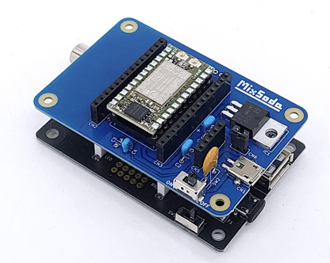
月60円でネットにつなぐ、IoT！
IchigoJam x MixSoda (ナチュラルスタイル)
電源ON → IoT.OUT 1 → ネットへ

Slide 108
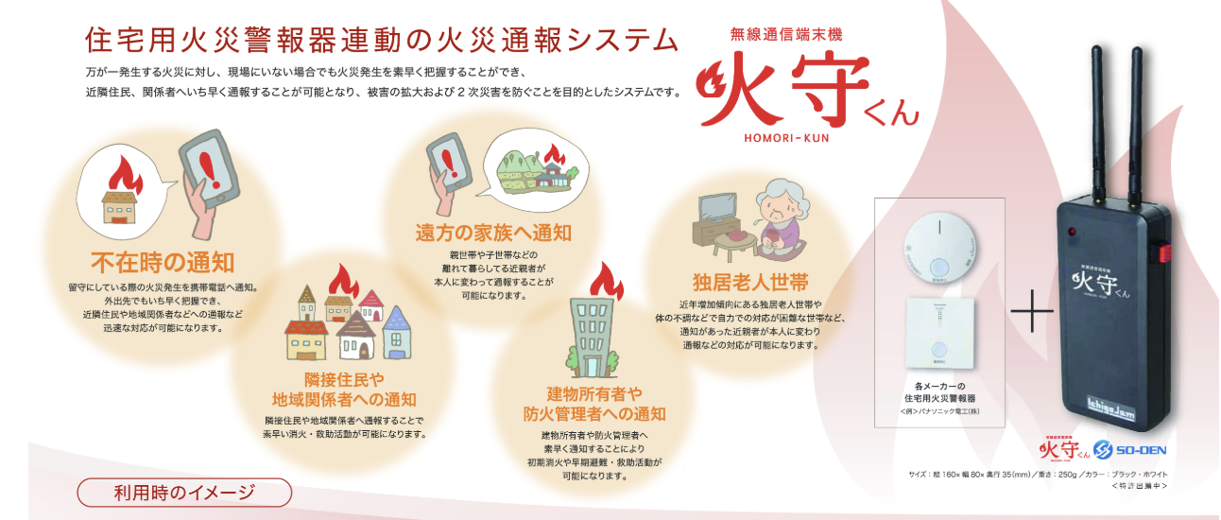
IoT x 火災報知器 by 創電
Hana道場生まれの
オープンイノベーション

Slide 109
つくれる！あそべる！まなべる！
さばええき、ちかく「Hana道場」

Slide 110
自分で学べて一人前

Slide 111
IchigoJam はじめのいっぽ
LEDをてんめつさせよう
（くうはく＝スペースキー、まんなかのながいキー）
LEDをひからせよう
エンター
1 LED1:WAIT10
2 LED0:WAIT10
3 GOTO1
RUN
LED1
LED1、と、おして「enter」キー
LEDをけそう
LED0
ぎょうのおわりで、エンターキー
ひだりうえのESC（エスケープ）キーでストップ
RUNのかわりに、F5キーでもOK！
コンピューターに「まて = WAIT（ウェイト）」
WAIT180
プログラムをかいぞうしよう
LIST
リスト、F4キーでもOK！
WAIT180で3びょうまつ。WAIT60だと？
はやくてんめつさせるにはどこをかえるといい？
かえたら、かえたぎょうで、エンターキー
WAIT60
:
LEDを1びょうひからせる（ コロンでつなぐ）
つくったプログラムを、ほぞんしよう（0〜3の4つ）
LED1:WAIT60:LED0
SAVE0
セーブ、F3キー、0でもOK！
カーソルキーのうえキーを２かいおす
みぎキーを10かいおして、0のばしょまでうごかす
BackSpace（バックスペース）キーで6をけす 18とうち、さいごにエンターキー
スイッチをきっても、もとどおり
LOAD0
ロード、F2キー、0でもOK！
つぎのプログラムをはじめるまえに
LED1:WAIT180:LED0
NEW
ニュー
https://ichigojam.net/

Slide 112
https://ichigojam.net/

Slide 113
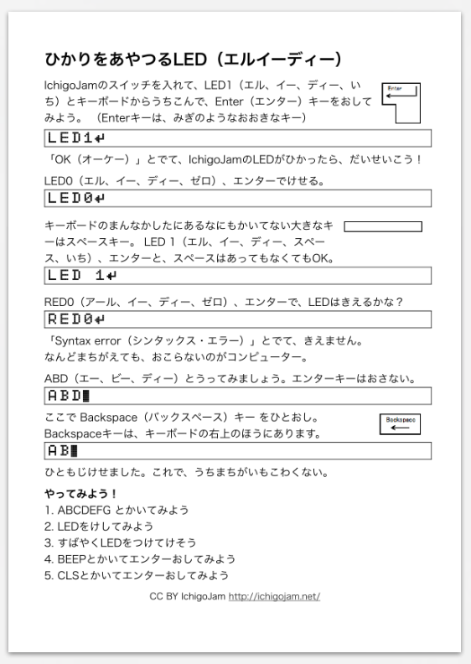
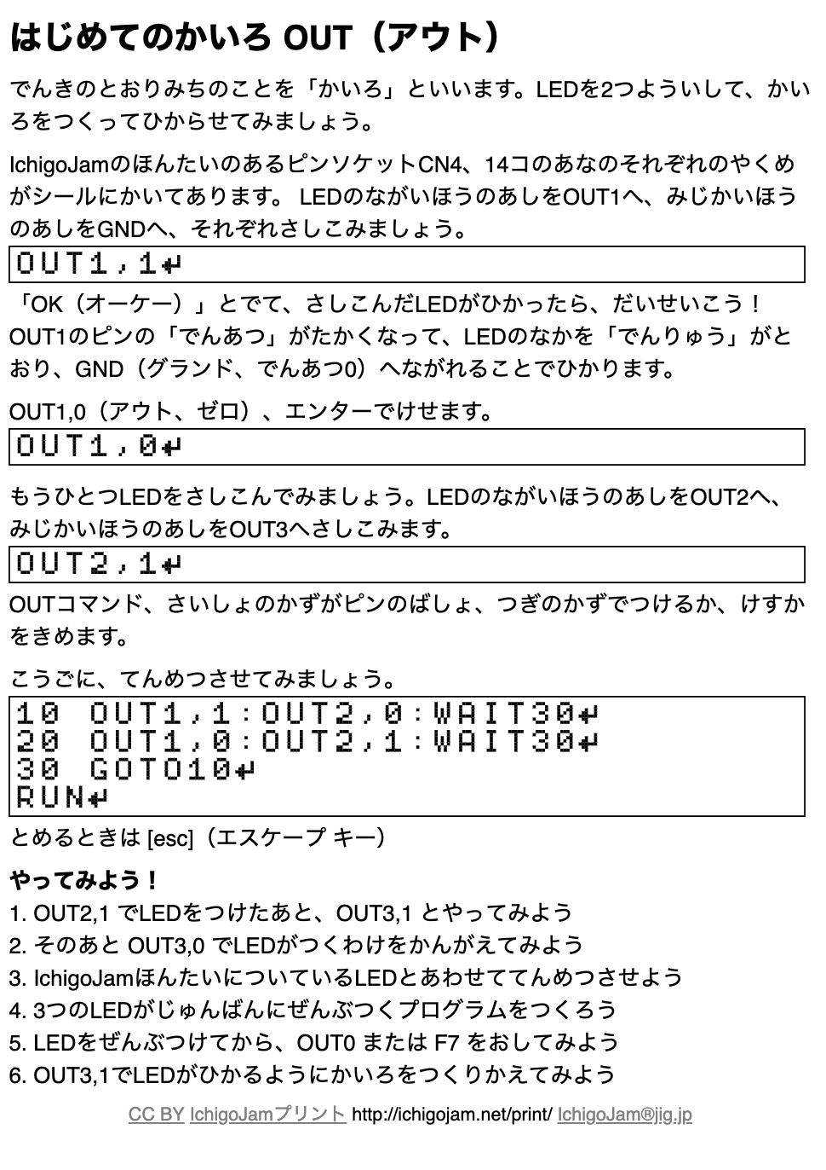
IchigoJamプリント
A5印刷対応ネット教材
https://ichigojam.net/print/
まなびかたを
まなぼう

Slide 114
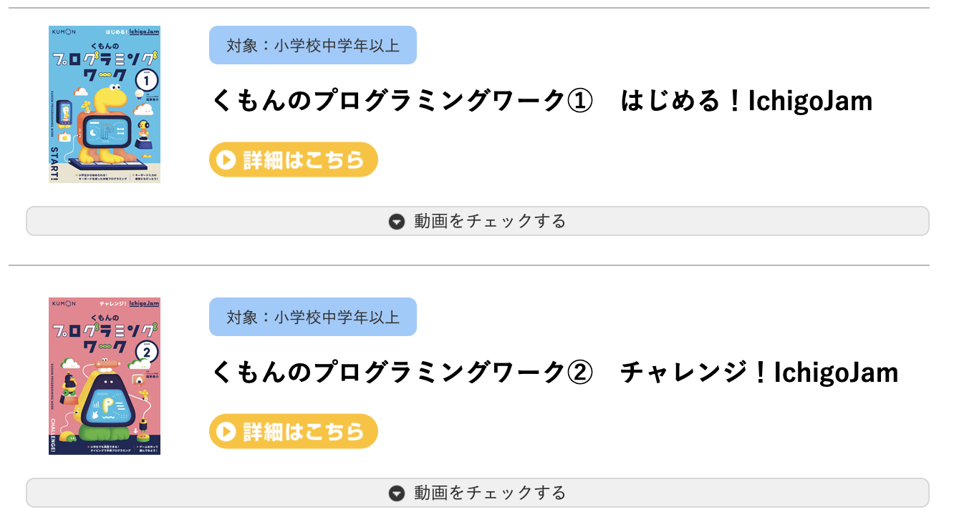
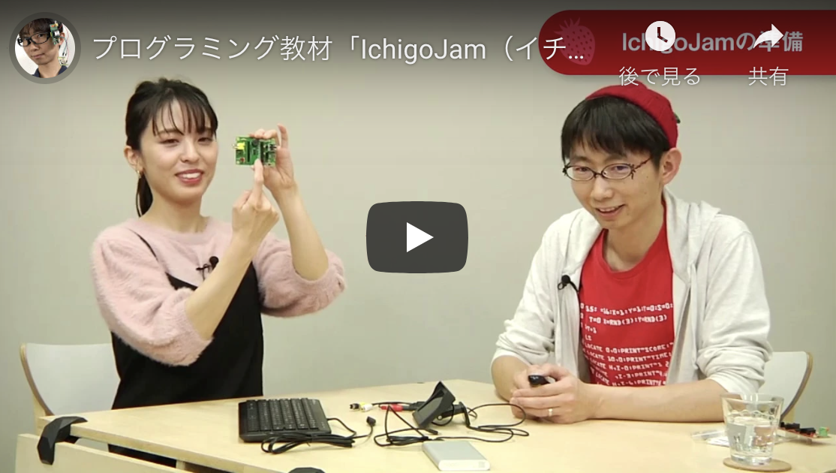
本でも
YouTubeでも

Slide 115
うでだめし！

Slide 116
小中学生向け
PCNこどもプロコン
後援：総務省、文科省、経産省、IT総合室
高専機構、未来の学びコンソーシアム
優秀者にノートPCプレゼント
https://pcn.club/contest/

Slide 117
自作カニロボットでたたかう
小中学生、ガニロボコン
ふくいからはじまり、全国横てんかい中

Slide 118
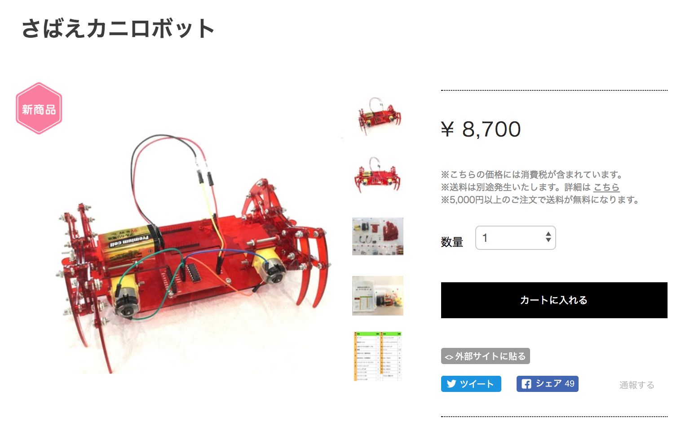
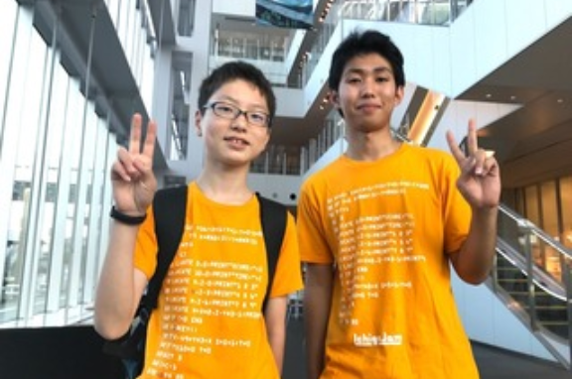
ほしいもの、つくろう！
メカ担当：MASAHARU（中2）
基板担当：MISAKI（高２）
Hana道場で販売、子供開発のロボット！

Slide 119
テレビ
おうちでつかおう、IchigoJam R
USBキーボード
① 例）TK-FCM064
1,245円 @Amazon
②コンポジットケーブル
110円 @ DAISO
https://www.amazon.co.jp/dp/B00G9WB1UG/
ON
③microUSBケーブル
110円 @DAISO
④USB電源
110円 @DAISO

Slide 120
https://fukuno.jig.jp/
株式会社 jig.jp 取締役会長 福野泰介
@taisukef / Facebook / fukuno@jig.jp

